Slide 1
COVID-19 EN CHILE
CIFRAS Y TENDENCIAS
AL SÁBADO 31 JULIO 2021

Slide 2
PACIENTES EN UCI

Slide 3
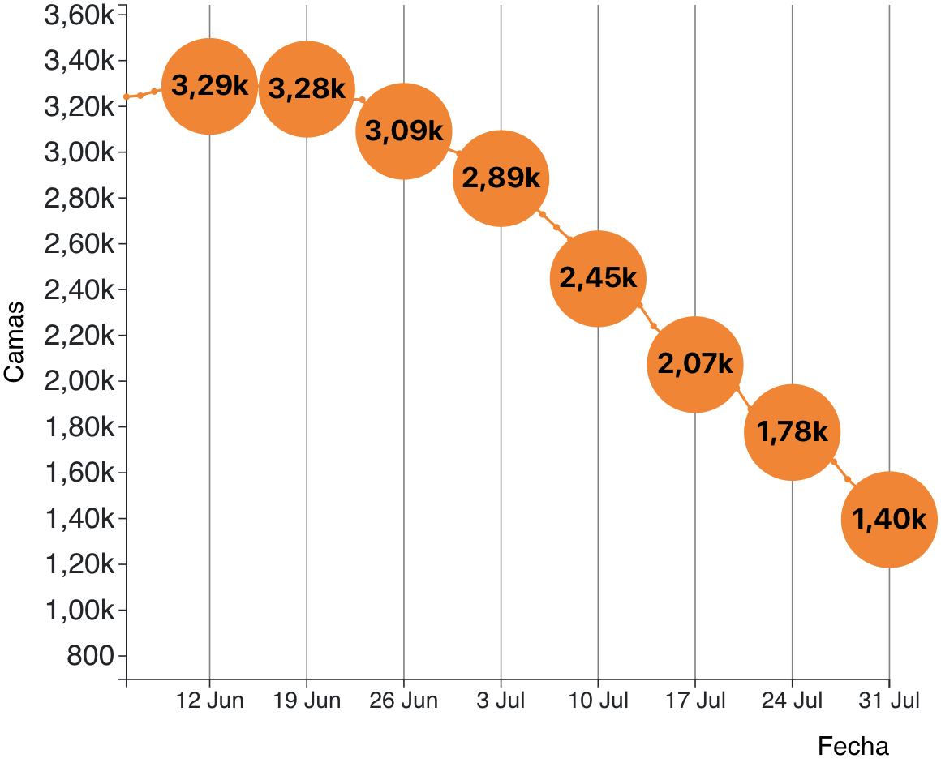
Pacientes COVID-19 en UCI reportados en Chile

Slide 4
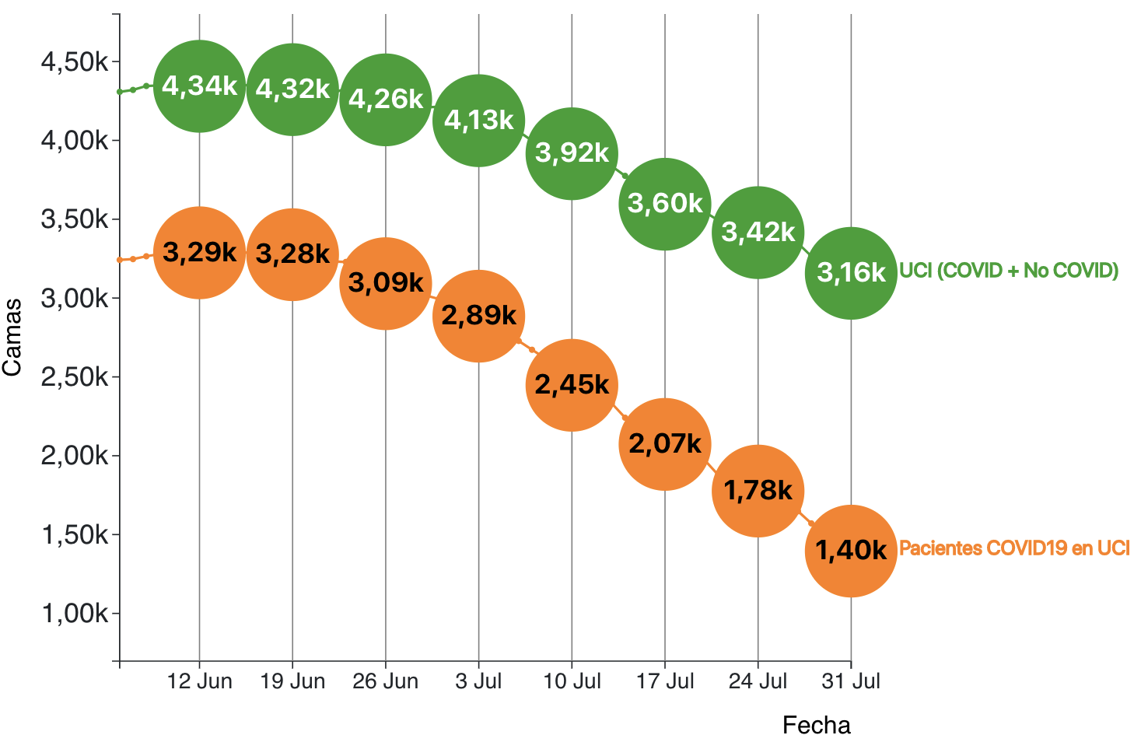
Pacientes COVID-19 y no COVID19 en UCI reportados en Chile

Slide 5
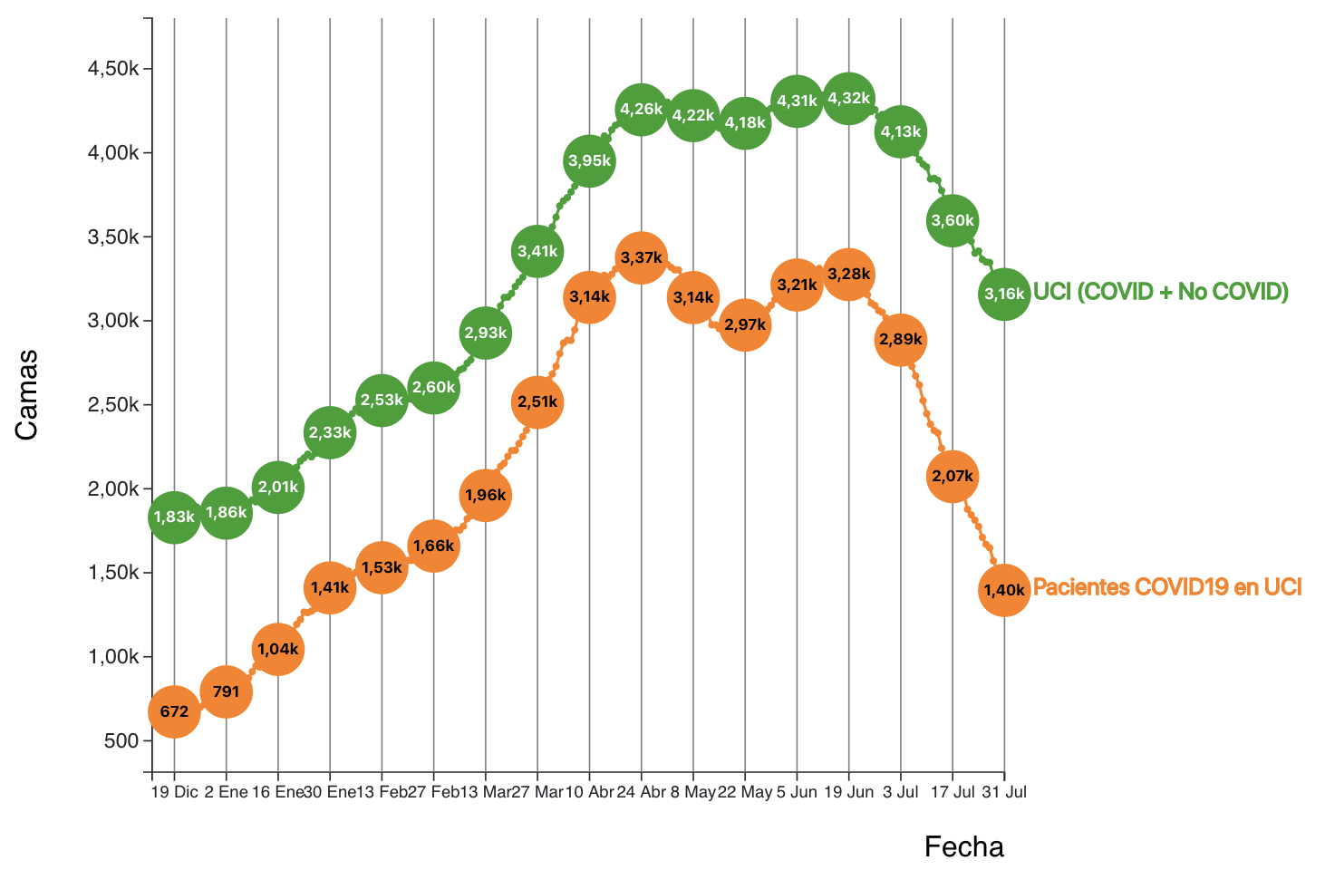
Pacientes COVID-19 y no COVID19 en UCI reportados en Chile

Slide 6
FALLECIDOS SEMANALES

Slide 7
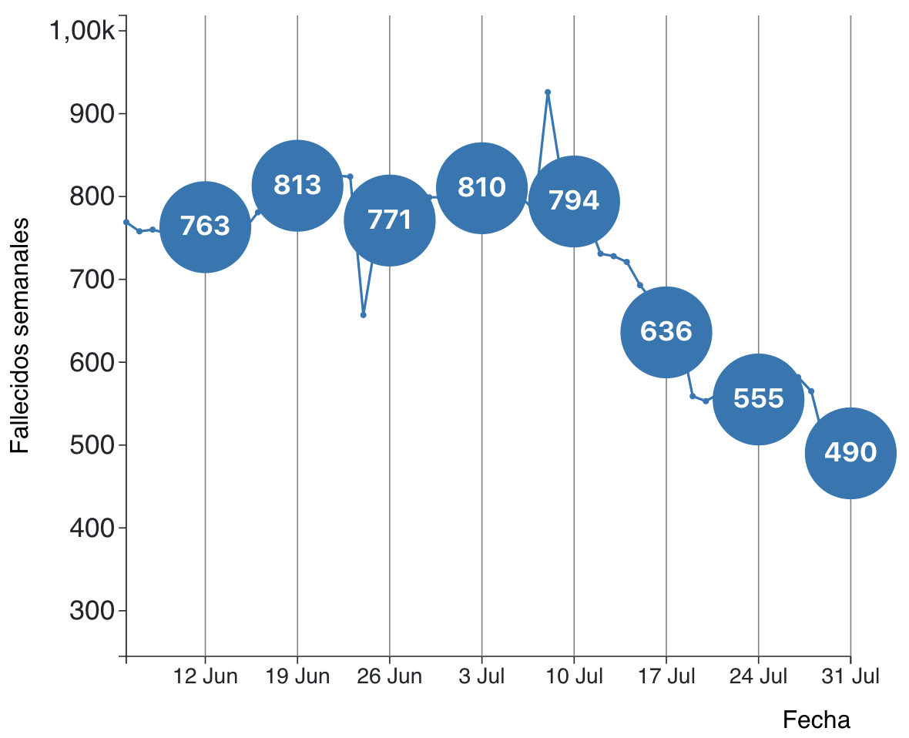
Fallecidos semanales con PCR+ reportados en Chile
Notes:
OMS: reducción de fallecidmidos confirmados y probables por 3 semanas

Slide 8
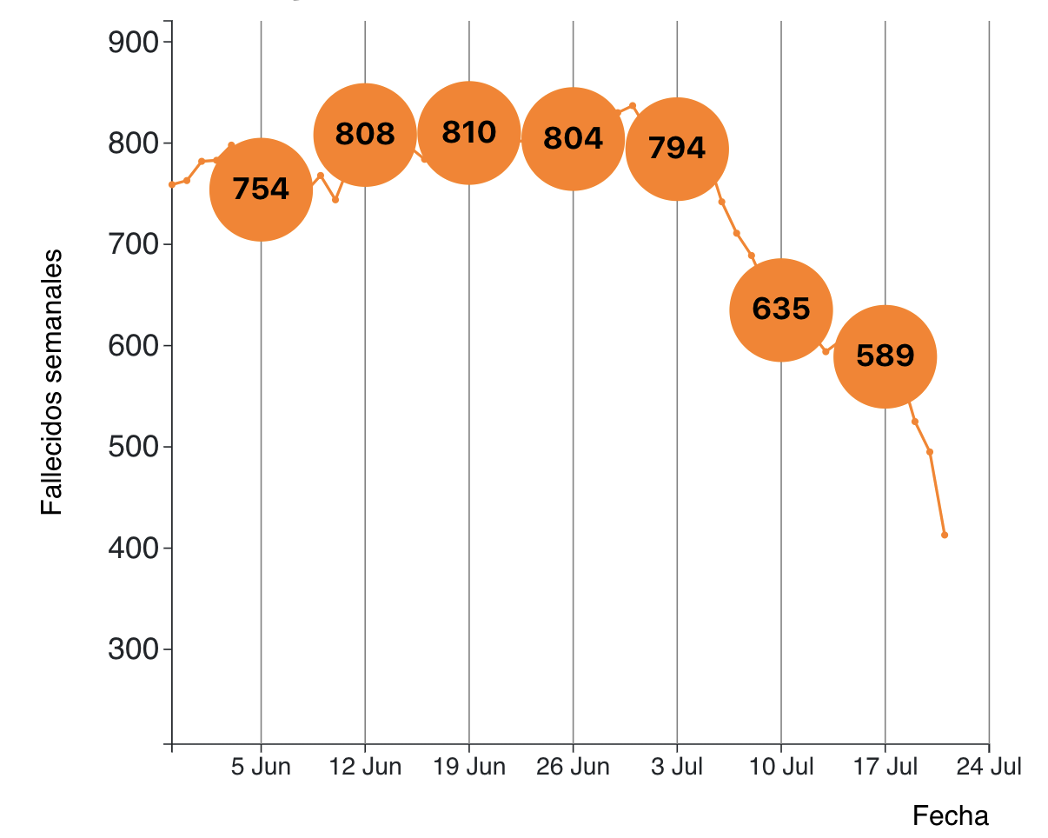
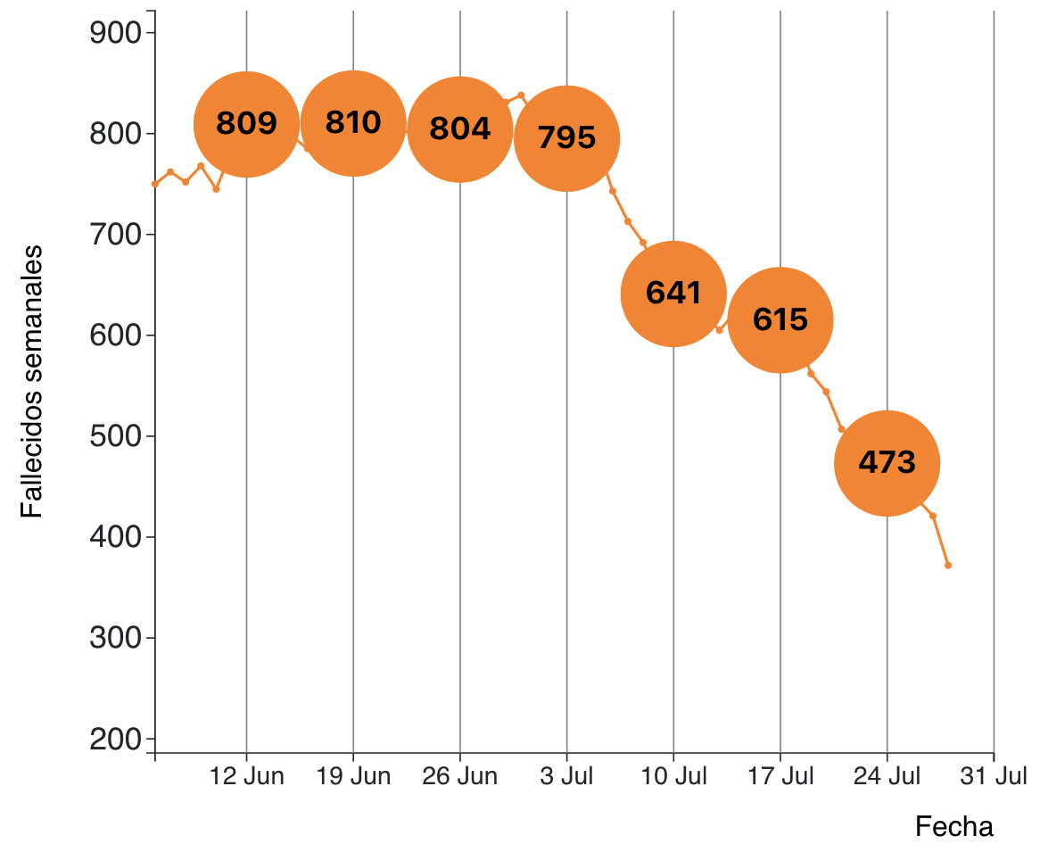
Fallecidos semanales reportados por DEIS
POR FECHA DE FALLECIMIENTO con COVID19 CONFIRMADO como causa de muerte
DATOS REPORTADOS EL SABADO 24 Julio
DATOS REPORTADOS EL SABADO 31 Julio
Fuente: Departamento de Estadística e Información en Salud (DEIS), Ministerio de Salud
Notes:
OMS: reducción de fallecidmidos confirmados y probables por 3 semanas

Slide 9
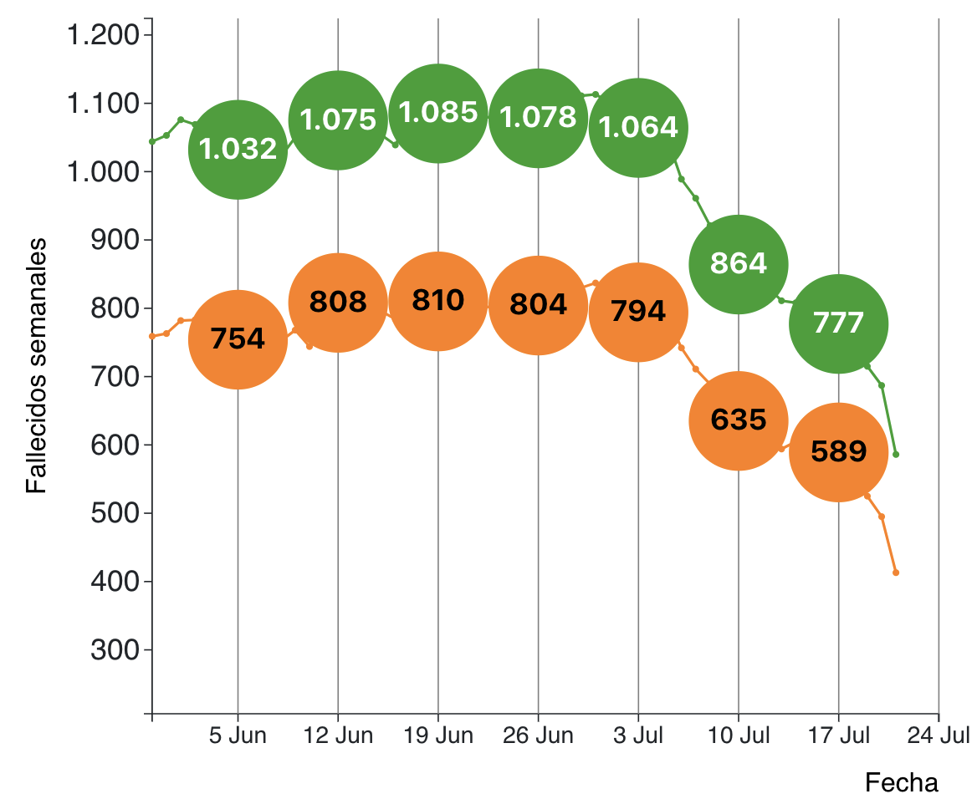
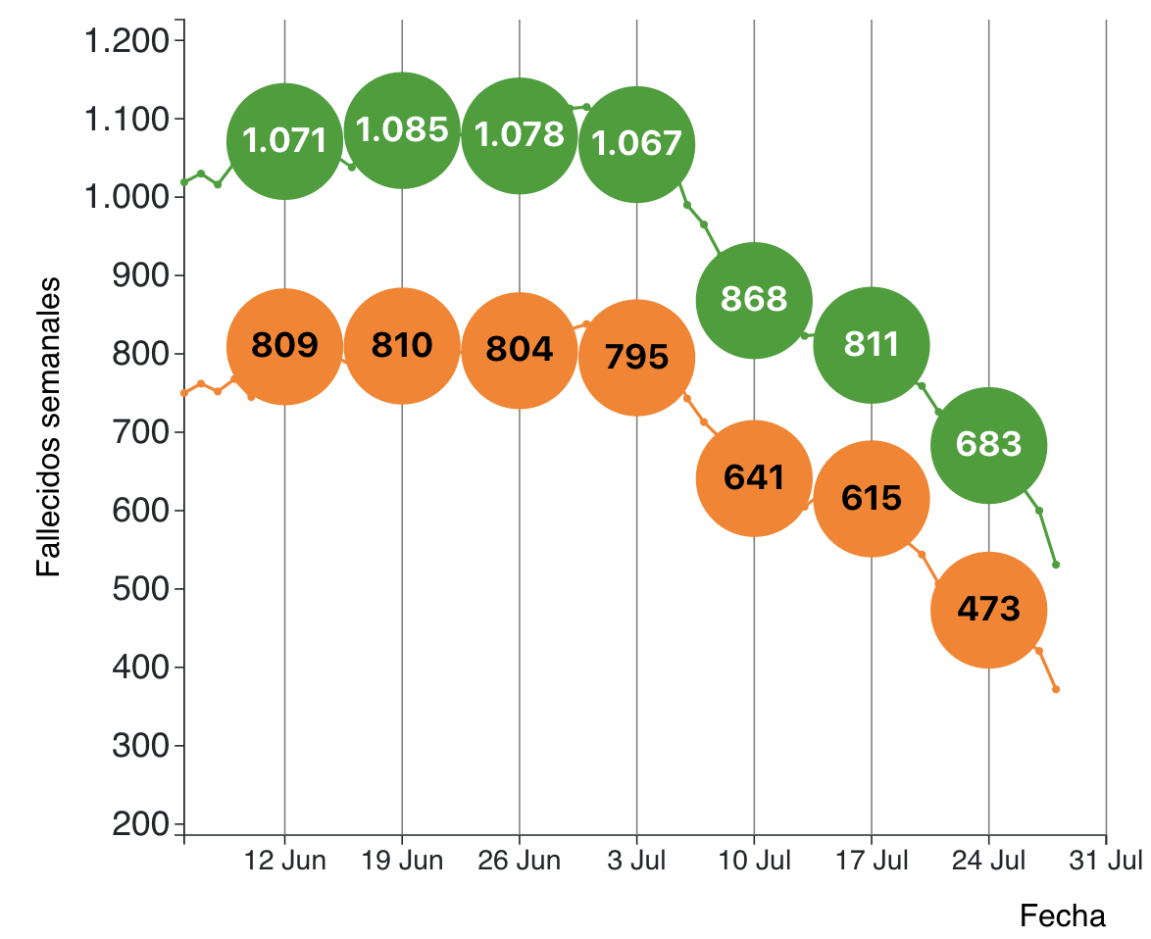
Fallecidos semanales reportados por DEIS
POR FECHA DE FALLECIMIENTO con COVID19 como causa de muerte
DATOS REPORTADOS EL SABADO 24 JULIO
DATOS REPORTADOS EL SABADO 31 JULIO
Total
Fallecidos
Total
Fallecidos
Fallecidos
Confirmados
Fallecidos
Confirmados
Fuente: Departamento de Estadística e Información en Salud (DEIS), Ministerio de Salud
Notes:
OMS: reducción de fallecidmidos confirmados y probables por 3 semanas

Slide 10
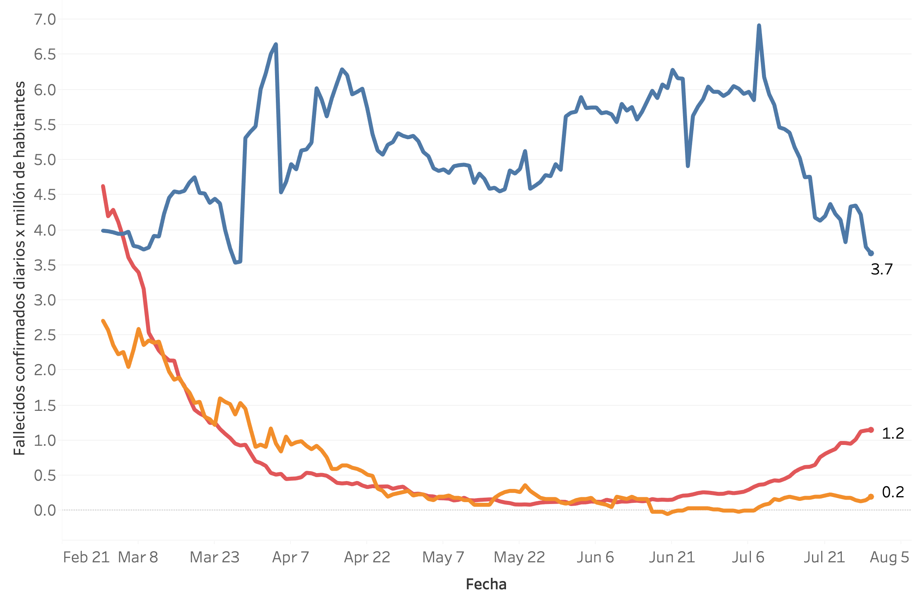
Fallecidos confirmados diarios por millón de habitantes
Chile
Reino Unido
Israel
Fuente: Our World in Data
Notes:
OMS: reducción de fallecidmidos confirmados y probables por 3 semanas

Slide 11
CASOS & TESTS

Slide 12
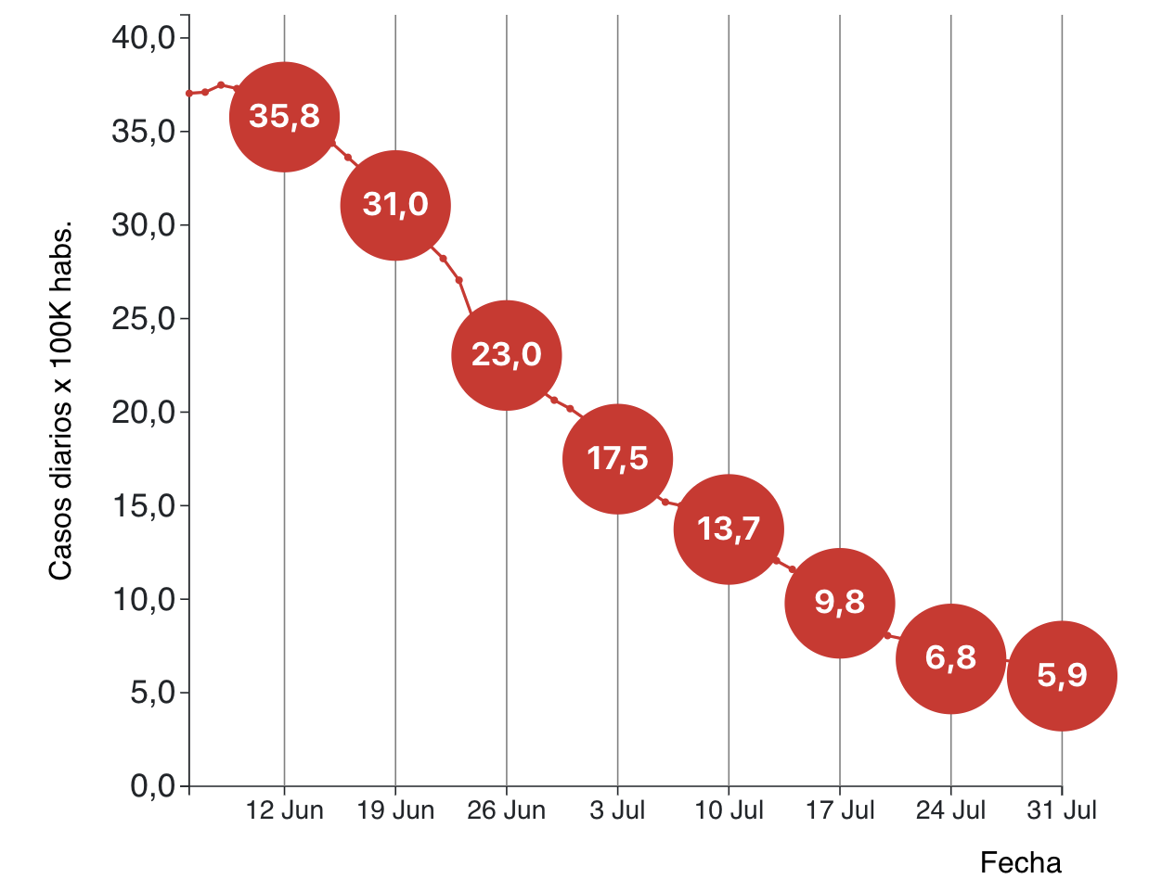
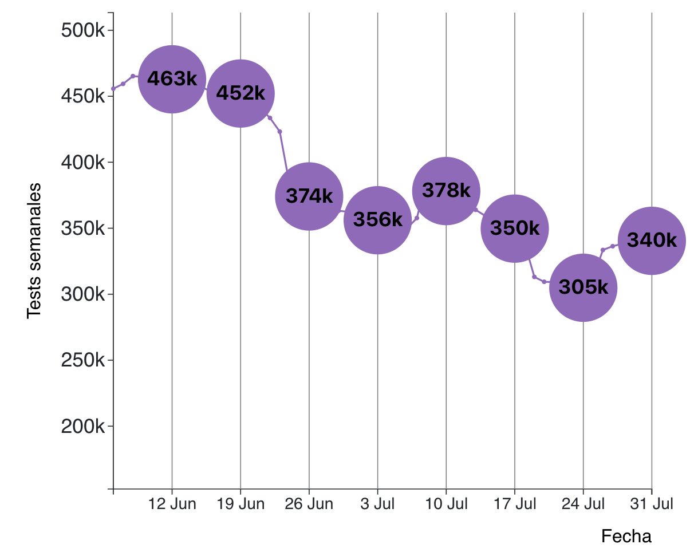
INCIDENCIA
Promedio casos diarios x 100 mil habitantes
TESTS PCR SEMANALES
META
Notes:
OMS Baja sostenida (reducer a la mitad en 3 semanas”
UK: Bajo 14 para abrir escuelas
Bajo 1,4 para abrir el resto

Slide 13
POSITIVIDAD

Slide 14
POSITIVIDAD SEMANAL EN CHILE (TEST PCR)
META
Notes:
OMS: Menor a 5% en últimas 2 semanas

Slide 15
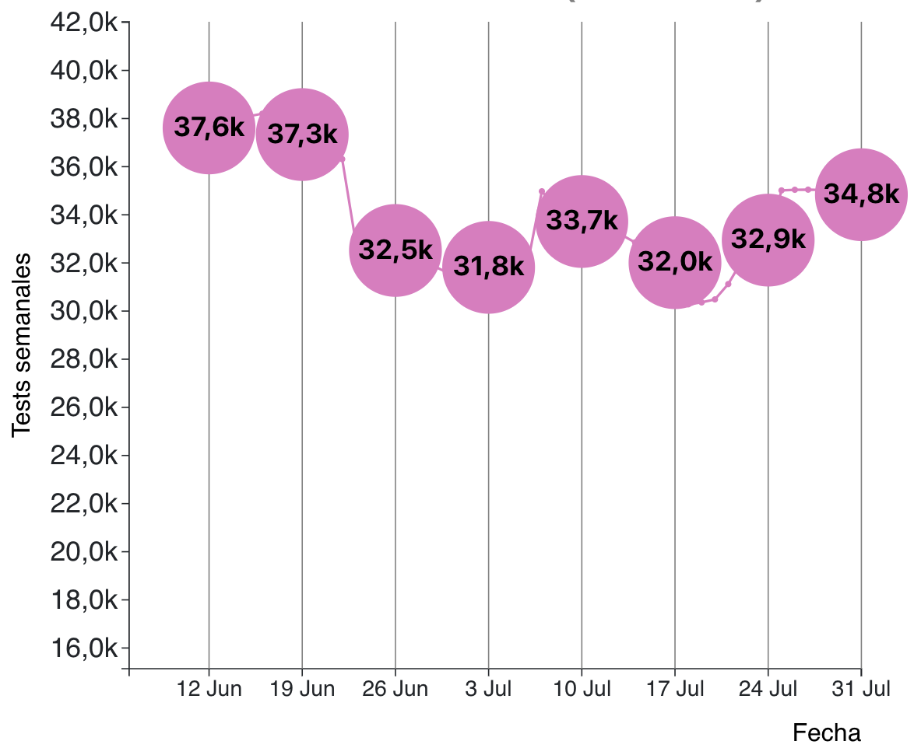
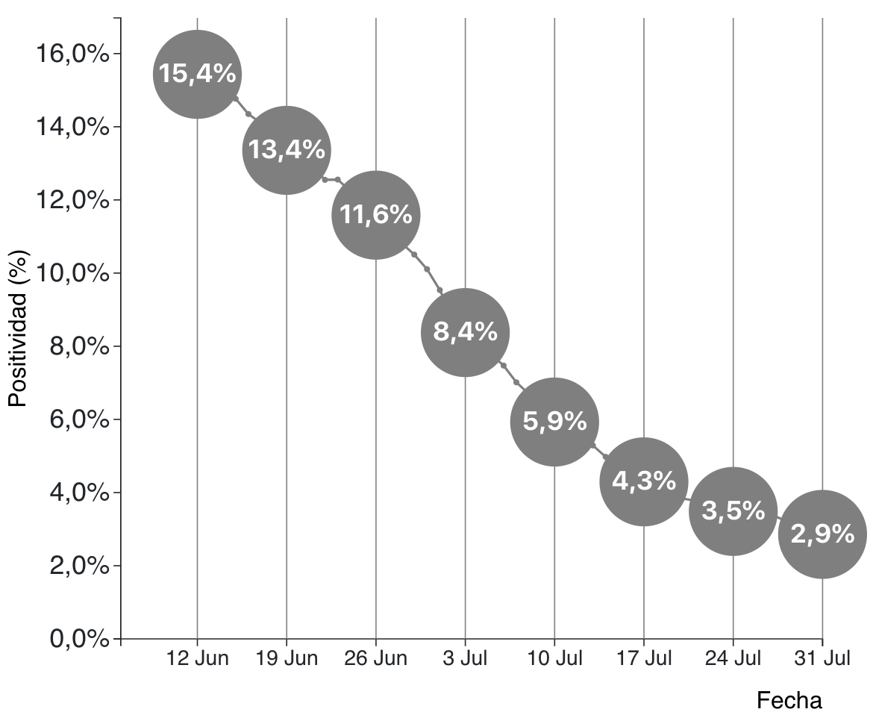
TESTS DE ANTÍGENO
TESTS SEMANALES
POSITIVIDAD SEMANAL
Notes:
OMS: Menor a 5% en últimas 2 semanas

Slide 16
POR REGIONES

Slide 17
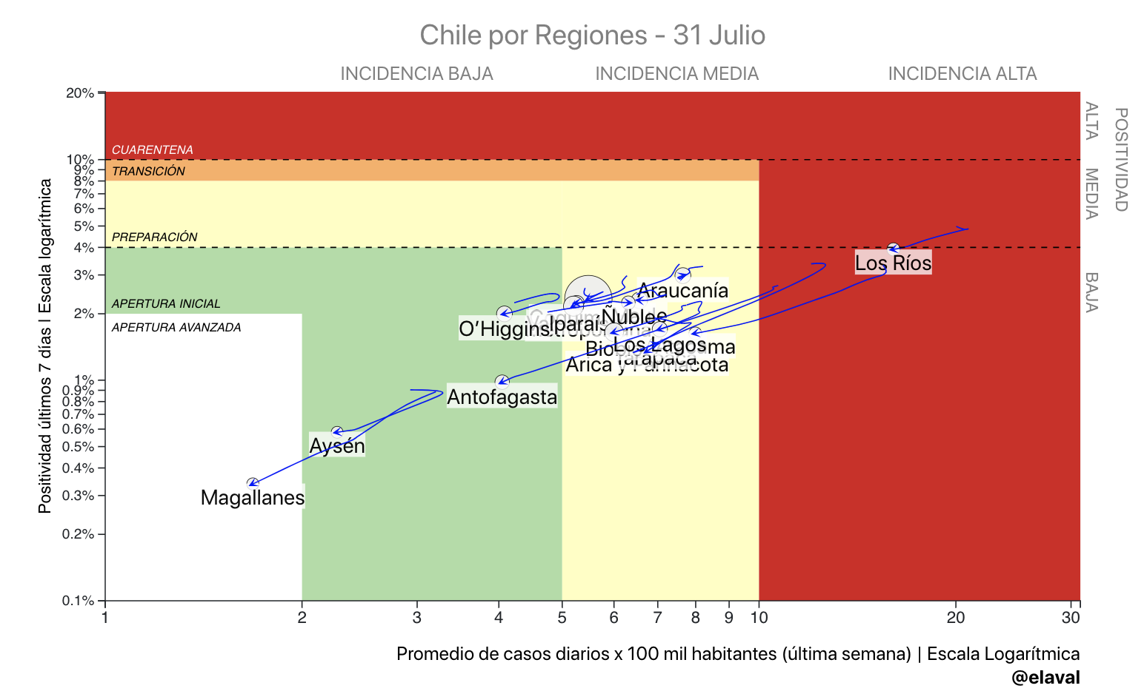
EVOLUCIÓN DE POSITIVIDAD E INCIDENCIA EN ÚLTIMA SEMANA
META

Slide 18
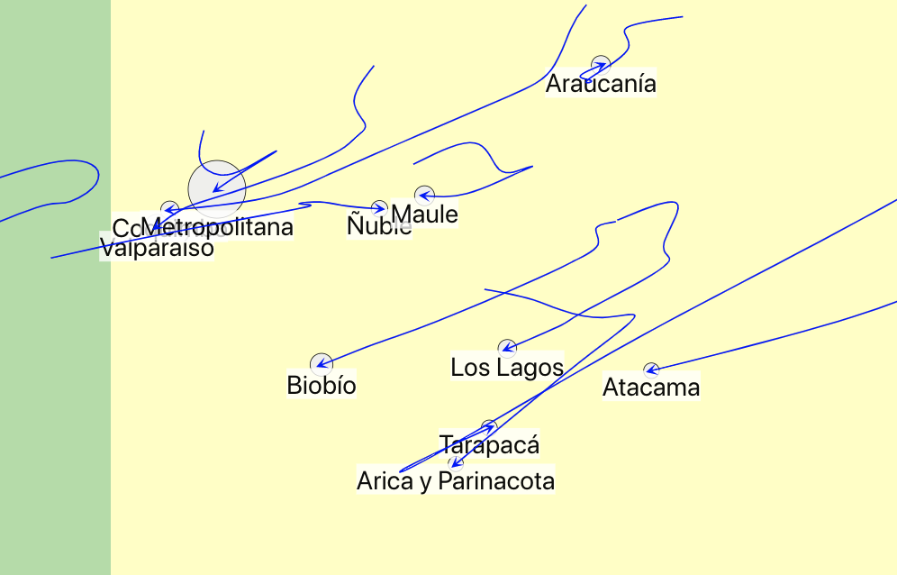
EVOLUCIÓN DE POSITIVIDAD E INCIDENCIA EN ÚLTIMA SEMANA

Slide 19

EVOLUCIÓN DE POSITIVIDAD E INCIDENCIA EN ÚLTIMA SEMANA

Slide 20
VACUNACIÓN

Slide 21
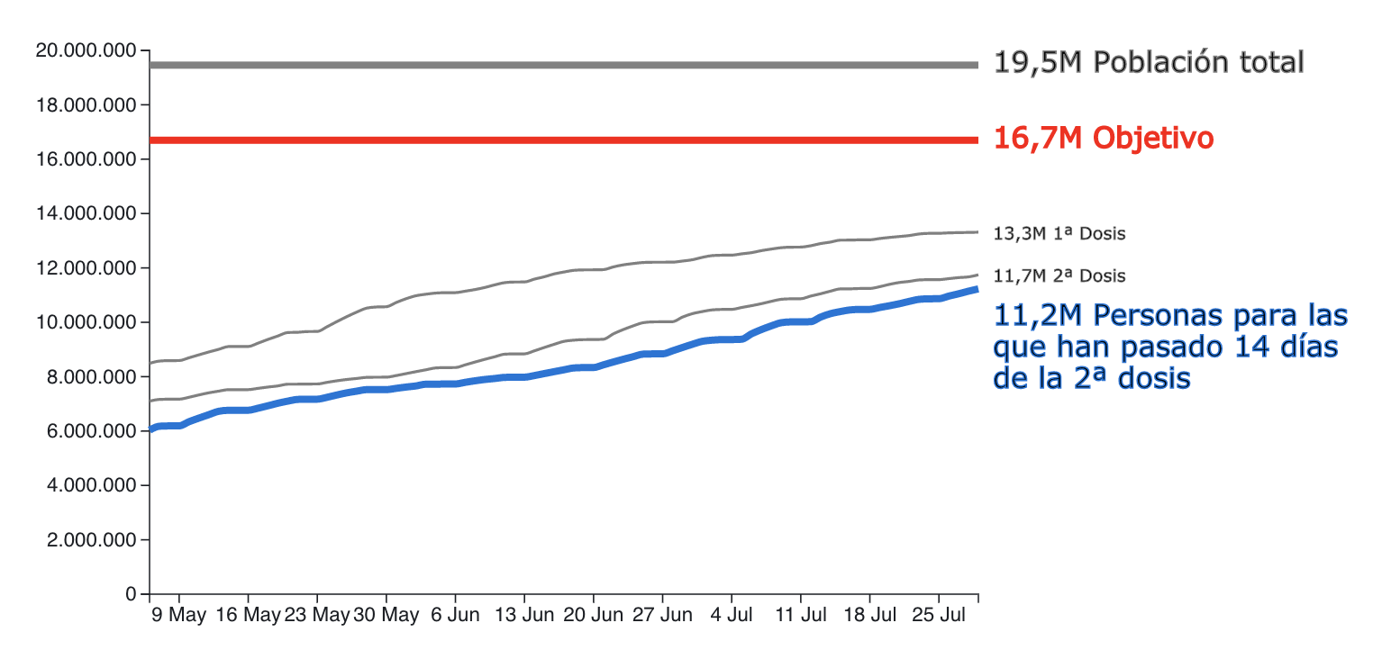
Vacunación COVID-19 en Chile al 29 de Julio de 2021
(12 años o más)
Fuente: Repositorio de Datos COVID19, Ministerio de Ciencia

Slide 22
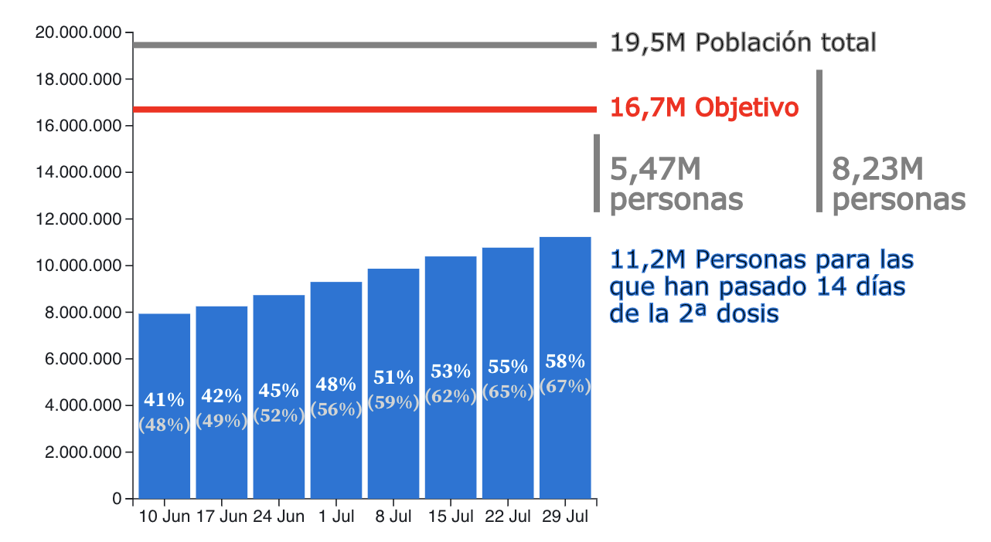
Vacunación COVID-19 en Chile al 29 de Julio de 2021
58%
% sobre
población total
(67%)
% sobre
población objetivo
Fuente: Repositorio de Datos COVID19, Ministerio de Ciencia

Slide 23
RESUMEN SEMANAL
Hospitalizaciones en UCI
ALTO y BAJANDO
Fallecidos semanales
ALTO y BAJANDO
Casos semanales
MEDIO y BAJANDO
Positividad semanal
BAJO y BAJANDO
Vacunación en Población Total
58%
(dosis completa más 14 días)

